Slide 1
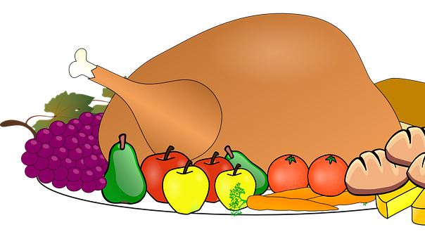
OBIAD DLA RODZINY
WEB QUEST DLA I KLASY GIMNAZJUM (charakter matematyczno-informatyczno-wychowawczy)
PRZYGOTOWANIE: SABINA FOLWARSKA

Slide 2
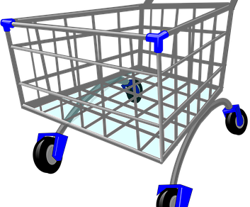
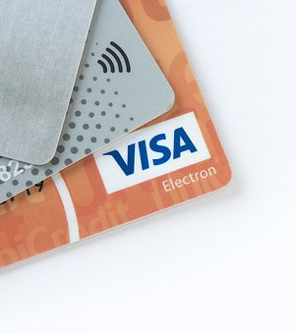
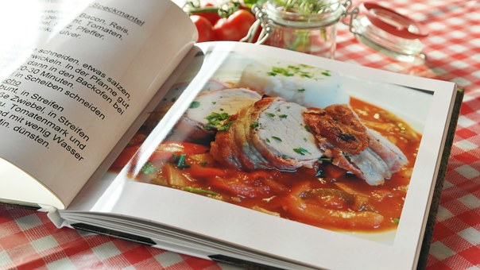
WPROWADZENIE
Witajcie Moi Drodzy! Czy lubicie jeść pyszne obiadki? A czy zastanawiacie się jak taki obiad powstaje? Ile czasu i pracy musi poświęcić mama na jego przygotowanie? Ile czasu i energii potrzeba na zrobienie zakupów? Ale żeby zrobić zakupy, potrzebujemy pieniędzy. Dzisiaj zaproponuję Wam zabawę w Dorosłych. Będziecie planować obiad i zakupy obiadowe. Już niedługo będziecie dorośli i przyda Wam się trochę wiedzy z zakresu robienia zakupów i przygotowania posiłków. Zapraszam do pracy☺

Slide 3
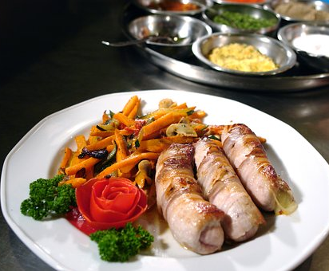
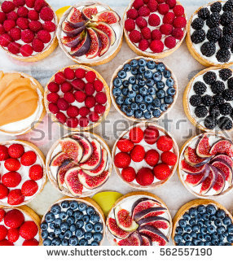
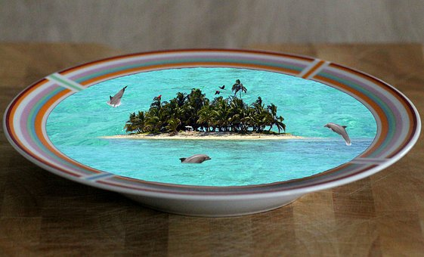
ZADANIE
Waszym zadaniem będzie zaplanować obiad dla 5 osobowej rodziny (mama, tata, 3 dzieci). Nie zapomnijcie o deserze. Wszystkie Wasze działania przedstawcie w postaci prezentacji Power Point. Na końcu projektu przedstawicie ją Waszym kolegom z drugiej grupy. Będziecie mogli zobaczyć, czym różnią się Wasze prezentacje. Będziecie mogli podzielić się swoimi pomysłami.

Slide 4
PROCES – I ZAJĘCIA
Jak będzie wyglądała Wasza praca? Przygotujecie prezentację w programie Power Point. Będzie ona udokumentowaniem Waszej pracy.
Oto plan działania:
Podzielcie się na 2 grupy. Wasz nauczyciel pomoże Wam przy tym.
Wyszukajcie w grupach przepis na obiad i deser. Musicie sprawdzić dla ilu osób jest przewidziany i ewentualnie zwiększyć porcje ( lub zmniejszyć). Możecie skorzystać ze źródeł w Internecie lub przepisów w książce kucharskiej lub innych.
Wypiszcie wszystkie produkty, których potrzebujecie do wykonania obiadu i deseru. Pamiętajcie, że musicie kupić wszystko ( sól, cukier, pieprz…)

Slide 5
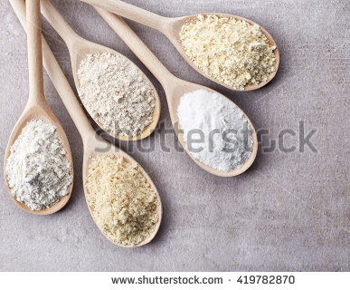
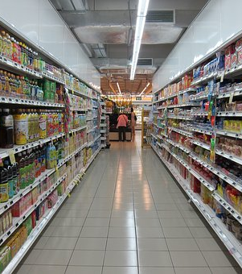
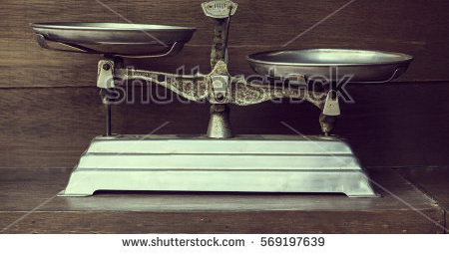
PROCES – II ZAJĘCIA
4. Udajcie się do wirtualnego sklepu i zorientujcie się, ile kosztują poszczególne produkty potrzebne do wykonania obiadu. Zróbcie kosztorys (listę wydatków). Możecie też wybrać się do pobliskiego supermarketu i tam zapoznać się z cenami produktów spożywczych.
5. Następnie obliczcie, ile będzie dokładnie kosztował Wasz obiad i deser. Wiadomo, że nie wszystkie produkty wykorzystacie w całości. Przykładowo – jeżeli do obiadu potrzebujecie 10 dkg mąki, to musicie policzyć ile kosztuje 10 dkg mąki ( zazwyczaj kupujemy 1 kg czyli 100 dkg). Wasze obliczenia starajcie się robić początkowo bez użycia kalkulatora. Na końcu sprawdźcie je z kalkulatorem.

Slide 6
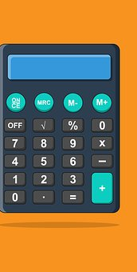
PROCES – I ZAJĘCIA
5. Następnie obliczcie, ile będzie dokładnie kosztował Wasz obiad i deser. Wiadomo, że nie wszystkie produkty wykorzystacie w całości. Przykładowo – jeżeli do obiadu potrzebujecie 10 dkg mąki, to musicie policzyć ile kosztuje 10 dkg mąki ( zazwyczaj kupujemy 1 kg czyli 100 dkg). Wasze obliczenia starajcie się robić początkowo bez użycia kalkulatora. Na końcu sprawdźcie je z kalkulatorem.
To zdjęcie — autor: Nieznany autor. Licencja: CC BY

Slide 7
PROCES – II ZAJĘCIA
6. Wszystkie Wasze działanie przedstawcie w postaci prezentacji Power Point.
Pamiętajcie, co będzie ważne w Waszych prezentacjach:
Powinny mieć tytuł i autorów
Ciekawą szatę graficzną ( zdjęcia, rysunki…)
Powinny zawierać poprawne i wyczerpujące informacje.
Informacje powinny być na temat.
Powinny zawierać informacje z materiałów źródłowych. Możecie też korzystać z innych linków.

Slide 8
PROCES – III ZAJĘCIA (PREZENTACJA)
Bardzo ważna jest Wasza współpraca. Każdy powinien być zaangażowany w tworzenie projektu. Starajcie się pracować razem podczas całości trwania projektu i jego prezentacji.
Nauczyciel będzie też oceniał sposób przedstawienia oraz Wasze zaangażowanie w prezentowanie pracy.

Slide 9
PROCES
Przykładowy plan prezentacji:
I strona – tytuł, autorzy
II strona – przepis na pierwsze danie
III strona – przepis na zupę
IV strona – przepis na deser
V strona – lista produktów potrzebnych do przygotowania obiadu
VI strona- ceny wszystkich produktów potrzebnych do przygotowania obiadu
VII strona – obliczenia – ile produktu potrzebuję i ile kosztuje ta ilość produktu ( np. 1 kg cukru kosztuje 3 zł, 20 dkg cukru czyli 1/5 kg kosztuje 1/5x3 zł=3/5 zł=6/10zł= 0,6 zł=60 gr)
VIII strona – całkowity koszt obiadu
IX strona – Czego się dowiedziałeś podczas pracy z tym Web Questem? Czego się nauczyłeś? Co było dla ciebie ciekawe? Co było dla Ciebie łatwe? Co było dla Ciebie trudne?

Slide 10
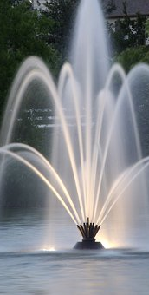
ŹRÓDŁA
PRZYKŁADOWE PRZEPISY
http://www.mniammniam.com/s/zupy/
https://stopnadwadze.pl/porady/przepisy-odzywianie/zupy/
http://www.kwestiasmaku.com/przepisy/obiad-na-niedziele
http://www.mniammniam.com/przepisy,przepisy_na_obiad
http://www.kwestiasmaku.com/desery/bez-pieczenia
http://ugotuj.to/ugotuj/rodzaj_dania-desery/poziom_trudnosci-%C5%82atwe/czas_przygotowania-do+30+minut
PRZYKŁADOWE SKLEPY WIRTUALNE
https://dodomku.pl/
https://hurtownia-spozywcza.pl/?gclid=Cj0KEQjwmcTJBRCYirao6oWPyMsBEiQA9hQPbuxWWXvgBGHJ08d3vgYNZyEBKOVgttmqnRiFj0I9-ykaAvMX8P8HAQ

Slide 11
EWALUACJA
Liczba punktów | 1 | 2 | 3
Zawartość merytoryczna prezentacji Power Point | Niepełne informacje. Informacje nie na temat. Błędne informacje. Słabe wykorzystanie źródeł. | Dobre, poprawne informacji. Ewentualnie niewielkie błędy. Informacje na temat. Dobre wykorzystanie źródeł. | Pełne informacje. Informacje na temat. Wyczerpujące wykorzystanie podanych źródeł, ewentualne korzystanie z innych źródeł.
Wrażenia estetyczne prezentacji | Prezentacja mało czytelna, nieestetyczna. Złe rozplanowanie informacji na stronie. Brak elementów graficznych. | Prezentacja czytelna, estetyczna. Dobre rozplanowanie informacji na stronie. Prezentacja na zadawalającym poziomie. | Prezentacja estetyczna, czytelna, przejrzysta, zachęcająca do zapoznania się z nią. Dobre, twórcze rozplanowanie informacji na stronie. Dobrze dobrana grafika.

Slide 12
EWALUACJA
Liczba punktów | 1 | 2 | 3
Zaangażowanie grupy w pracę i umiejętność współpracy | Brak zaangażowania wszystkich członków grupy w pracę i kreatywną współpracę. Słaba umiejętność współpracy. | Dobre zaangażowanie w pracę wszystkich członków grupy. Umiejętność współpracy na zadawalającym poziomie. | Pełne zaangażowanie w pracę wszystkich członków grupy. Wzajemne motywowanie się do pracy. Umiejętność współpracy w grupie na wysokim poziomie.
Prezentacja | Prezentacja tylko odczytana. Brak odpowiedzi na pytania sprawdzające ze strony nauczyciela oraz pytania innych uczniów. | Prezentacja częściowo wygłaszana z pamięci, częściowo odczytana. Brak zadawalającej odpowiedzi na pytania sprawdzające nauczyciela oraz pytania uczniów. | Prezentacja wygłoszona z pamięci. Poprawne odpowiedzi na pytania sprawdzające nauczyciela oraz pytania uczniów. Ambitne podejście do prezentacji.

Slide 13
EWALUACJA - OCENA
PUNKTY | OCENA
<4 | niedostateczna
4-5 | dopuszczająca
6-7 | dostateczna
8-9 | dobra
10-11 | bardzo dobra
12 | celująca

Slide 14
KONKLUZJA
Moi Drodzy!
Mam nadzieję, że po zajęciach z tym Web Questem bardziej docenicie pracę Waszych Rodziców, Waszej Mamy. Zanim pachnący, smaczny obiad pojawi się na stole potrzeba się natrudzić.
Mogliście zobaczyć, że praca w kuchni to planowanie – posiłków, zakupów, wydatków.
Mogliście poczuć się dorośli planując obiad.
Poćwiczyliście matematykę – działania na liczbach, na ułamkach, jednostki wagi.
Mieliście też możliwość pracy informatycznej ( prezentacja Power Point)
Uczyliście się trudnej sztuki współpracy – to bardzo przydaje się w życiu.
Uczyliście się prezentować Waszą pracę przed kolegami – to otwiera na innych ludzi i pozwala poczuć się pewniej.

Slide 15
PORADNIK DLA NAUCZYCIELA
1. Nauczyciel powinien wcześniej zapoznać się z WQ i przeanalizować poszczególne działania oraz ocenić, czy przed przystąpieniem do realizacji WQ, nie powinien wykonać czynności mających na celu uzupełnienie wiedzy czy umiejętności uczniów o te, które będą niezbędne do pracy z danym WQ.
Nauczyciel może poprosić uczniów o przyniesienie na zajęcia prasy z przepisami kulinarnymi lub książek kucharskich ( ewentualnie sprawdzonych przepisów na obiad swoich mam, babć, itp.). Nauczyciel sam może przynieść potrzebną literaturę kulinarną.
Ważne, aby uczniowie umieli tworzyć prezentacje w programie Power Point.
Należy zapewnić uczniom dostęp do komputera oraz umożliwić prezentację na dużym ekranie – trzeba stworzyć odpowiedni klimat przy prezentacji pracy.
Można poprosić uczniów o samoocenę pracy i ocenę pracy kolegów z drugiej grupy.

